Slide 1
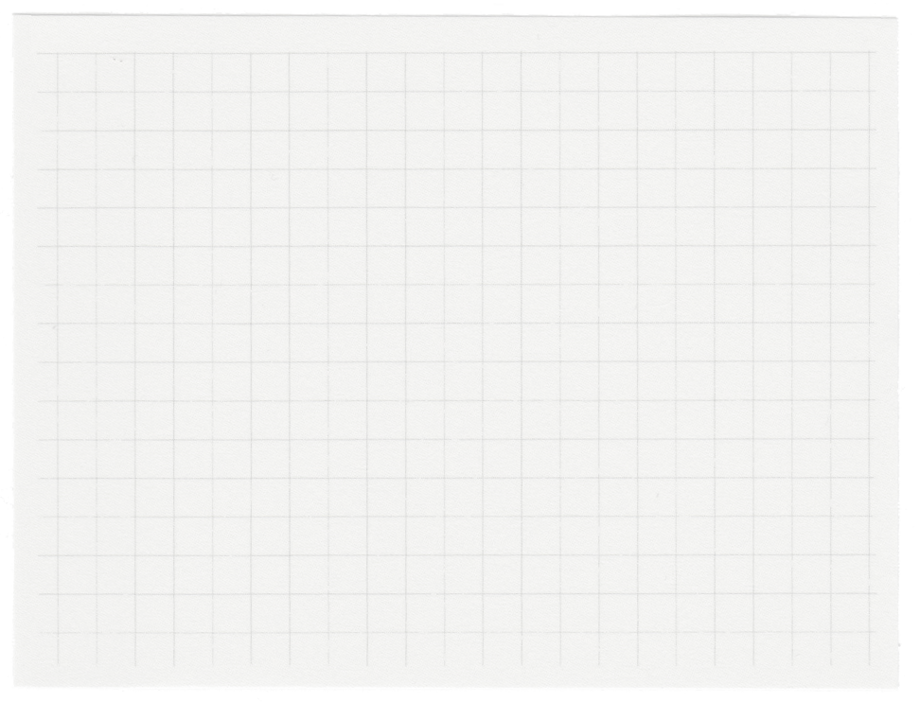
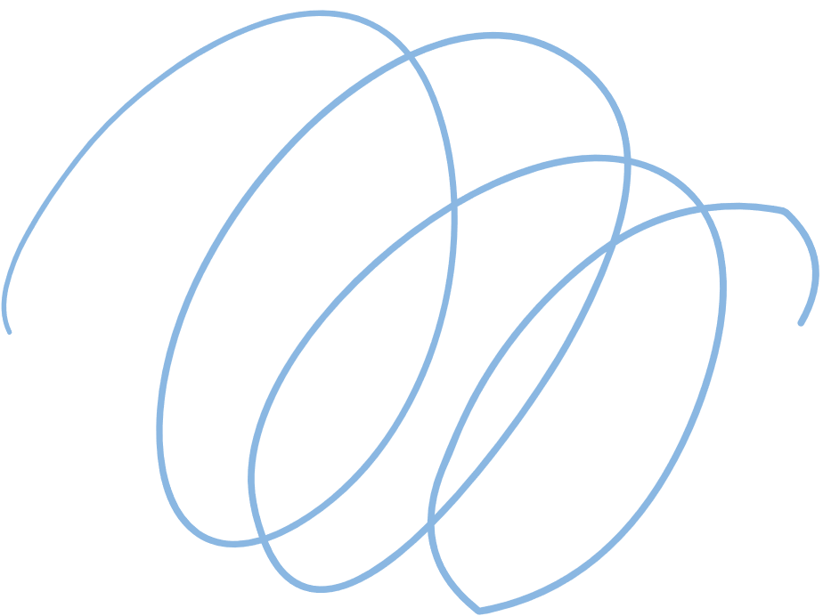
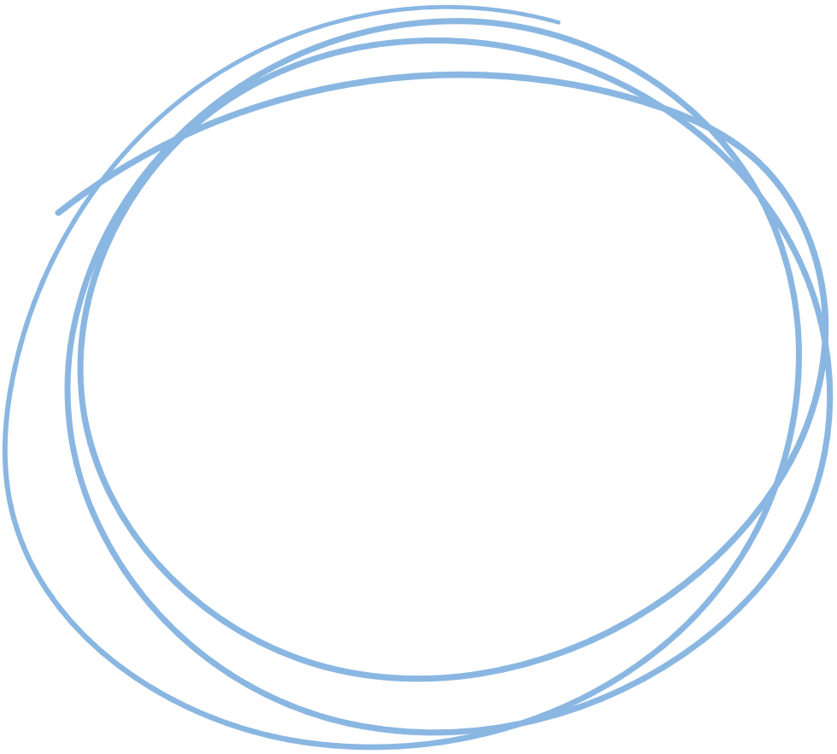

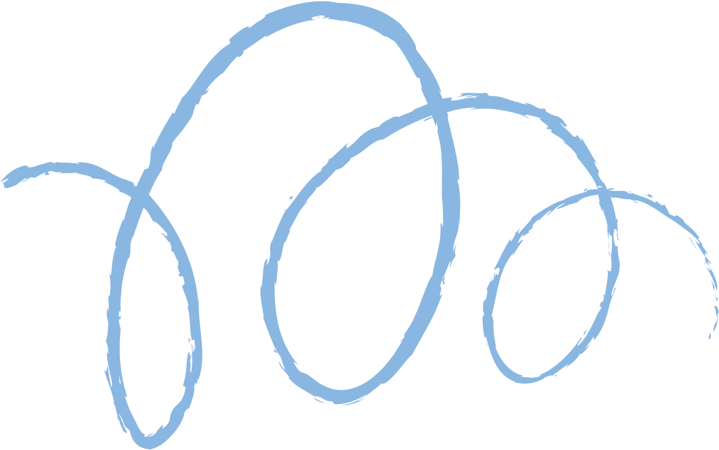










Convolutional Neural Network
Nhóm 3

Slide 2

Nội dung
01. Giới thiệu CNN
02. CNN cơ bản
cho phân loại ảnh
03. Các kiến trúc mạng CNN
04. Thực hiện huấn luyện

Slide 3
1. Giới thiệu CNN
1.1. Lịch sử của CNN
1.2. Ứng dụng của CNN
1.3. Kiến trúc tổng quan của CNN

Slide 4
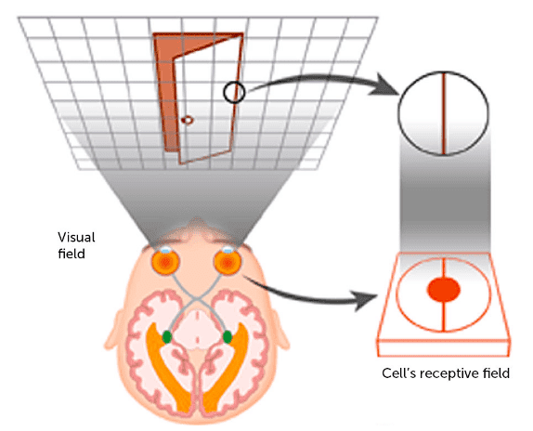
Receptive Field là gì ?

Slide 5
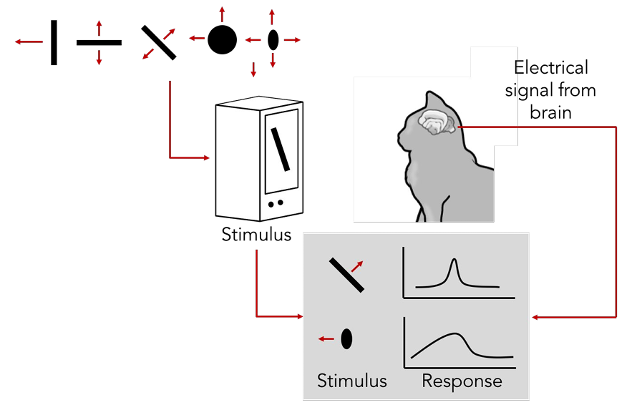
1.1. Lịch sử của CNN neural network
Năm 1959, David Hubel và Torsten Wiesel đã mô tả “simple cell” và “complex cell” thông qua thí nghiệm xác định receptive field của một tế bào thần kinh trong vỏ não thị giác của mèo.

Slide 6
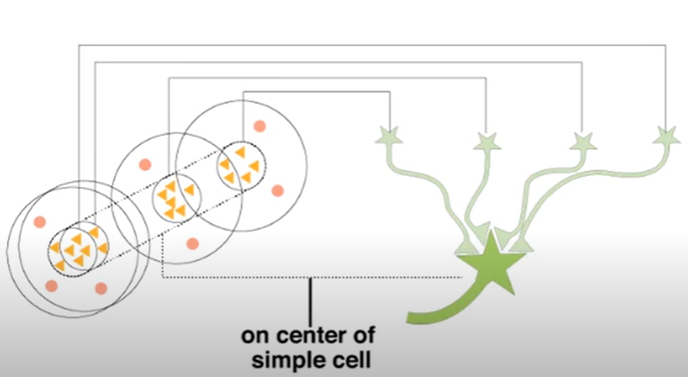
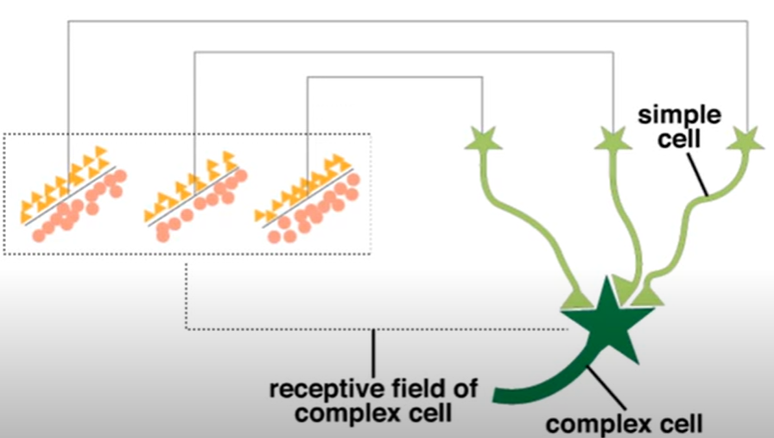
Simple cell và complex cell
LGN neuron
Simple cell

Slide 7
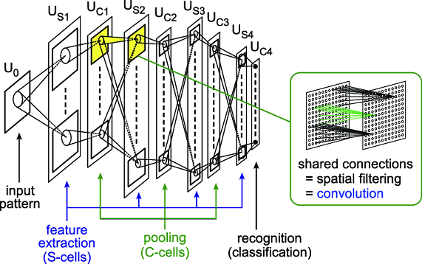
1.1. Lịch sử của CNN neural network
Neocognitron
[Fukushima 1980]

Slide 8
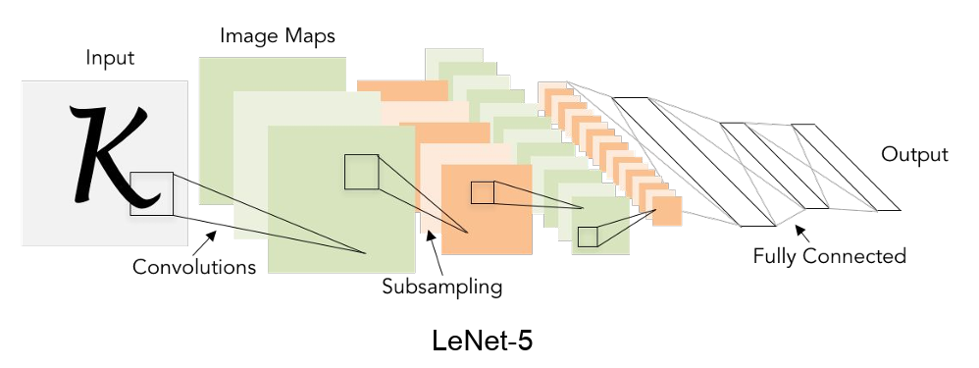
1.1. Lịch sử của CNN neural network
LeNet
[LeCun & Cộng sự 1998]

Slide 9
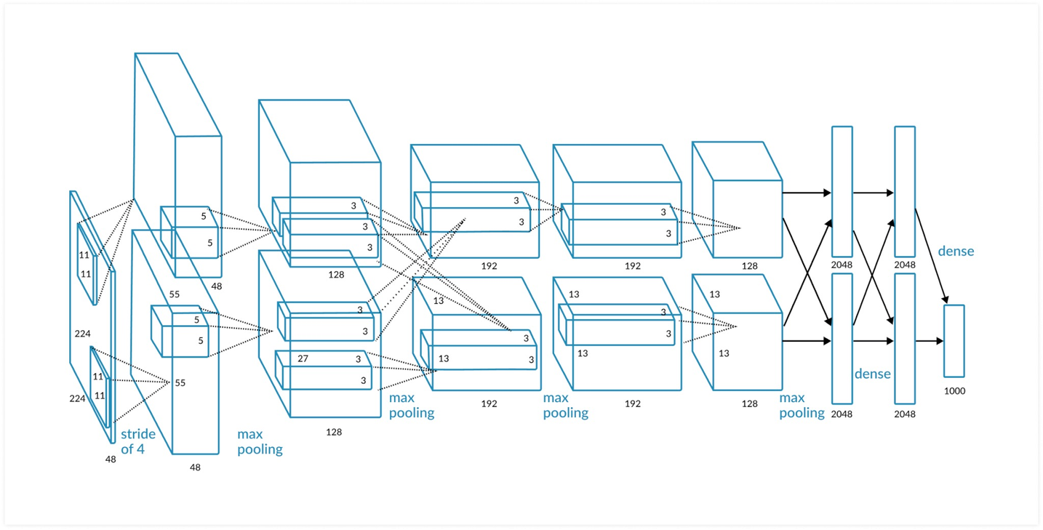
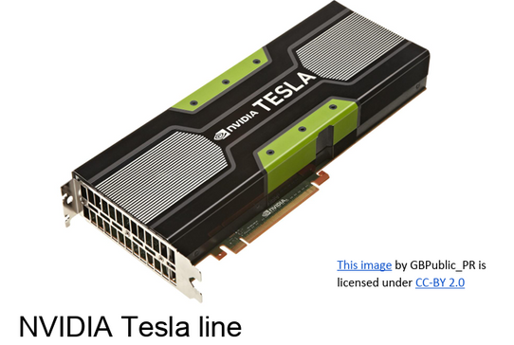

1.1. Lịch sử của CNN neural network
AlexNet
[Alex Krizhevsky & Cộng sự 2012]

Slide 10
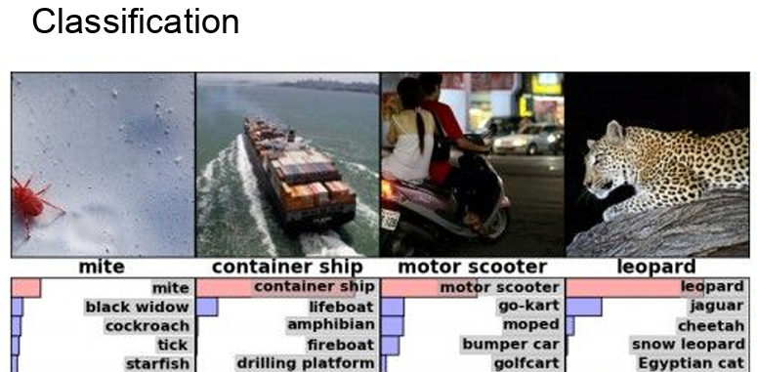
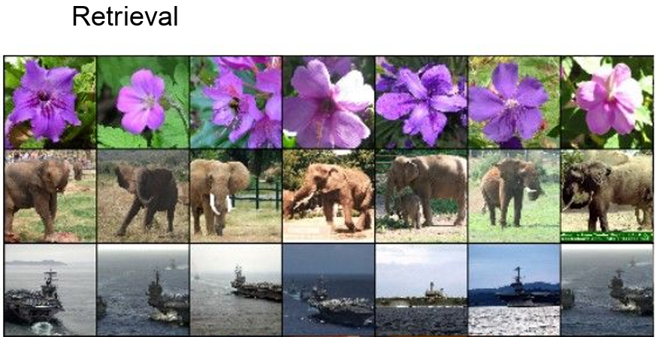
1.2. Ứng dụng CNN

Slide 11
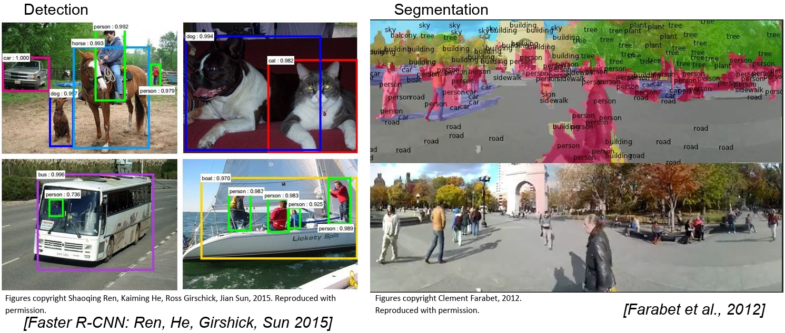
1.2. Ứng dụng CNN

Slide 12
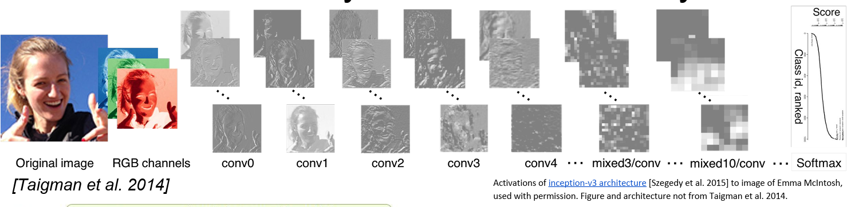
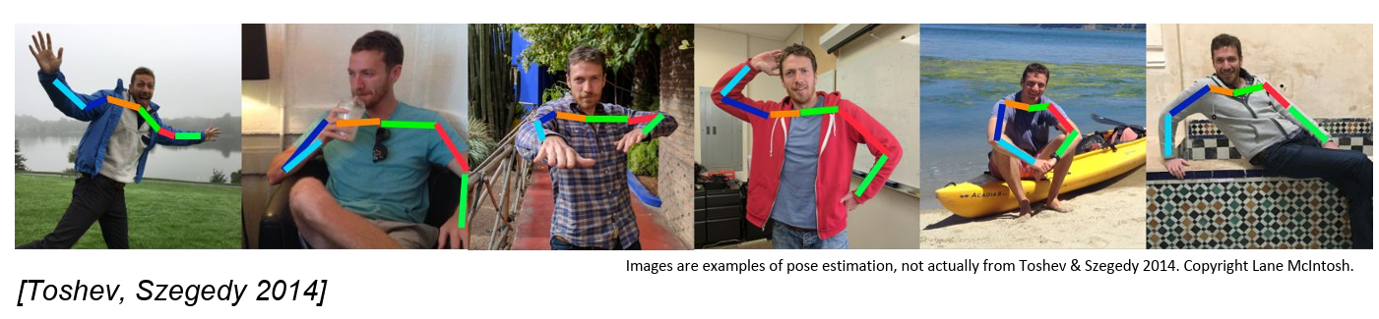
1.2. Ứng dụng CNN

Slide 13
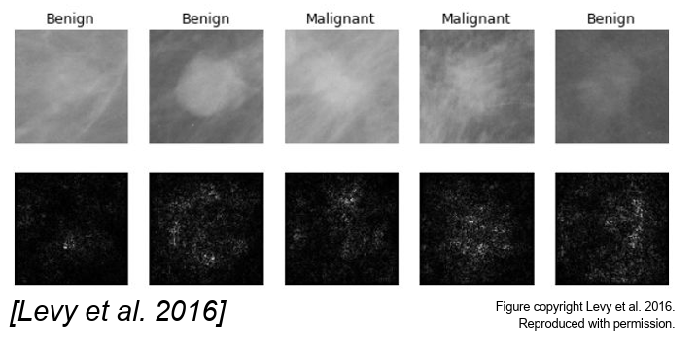
1.2. Ứng dụng CNN

Slide 14
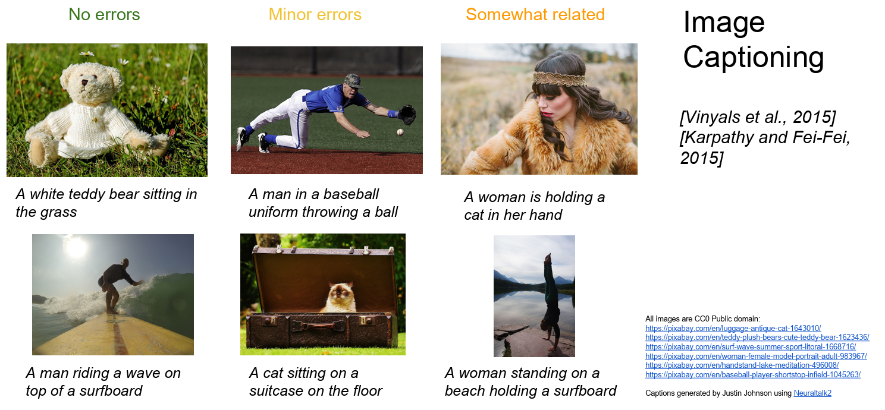
1.2. Ứng dụng CNN

Slide 15

1.3. Kiến trúc tổng quan của CNN
CNN for Classification

Slide 16

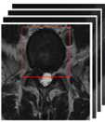

1.3. Kiến trúc tổng quan của CNN
Unet - architecture for segmentation
Encoder
feature extraction
Decoder
Shape reconstruction
https://arxiv.org/pdf/1505.04597.pdf

Slide 17
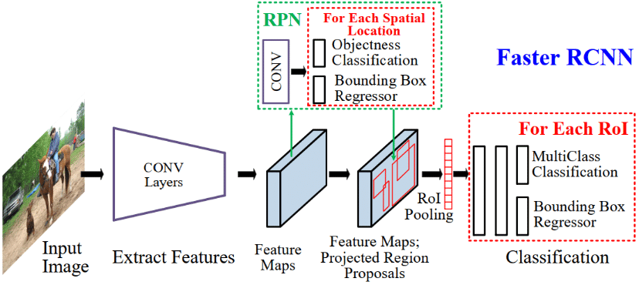
1.3. Kiến trúc tổng quan của CNN
Faster R-CNN for object detection
https://arxiv.org/pdf/1505.04597.pdf

Slide 18
1.3. Kiến trúc tổng quan của CNN
CNN for Classification

Slide 19
2. CNN cơ bản cho phân loại ảnh
2.1. Convolutional layer
2.2. Pooling layer
2.3 Fully connected layer

Slide 20
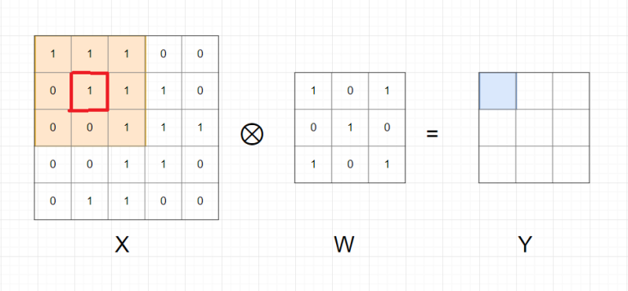
CONVOLUTIONAL LAYER
Phép tính Convolution
y11​=sum(A⊗W)=x11​∗w11​+x12​∗w12​+x13​∗w13​+x21​∗w21​+x22​∗w22​+x23​∗w23​+x31​∗w31​+x32​∗w32​+x33​∗w33​=4
4
(m*n)
(k*k)
(m-k+1)*(n-k+1)

Slide 21

CONVOLUTIONAL LAYER
Phép tính Convolution

Slide 22
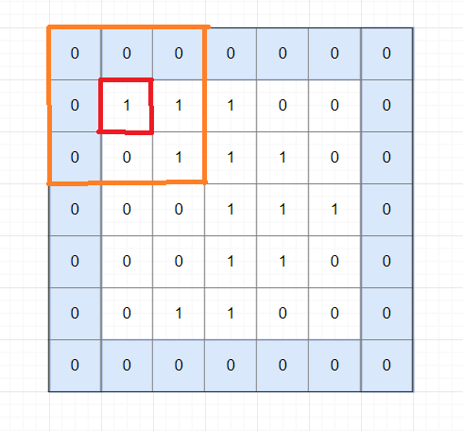
CONVOLUTIONAL LAYER
Padding
Kích thước ma trận sau khi padding:
(m+ 2p)*(n + 2p)

Slide 23
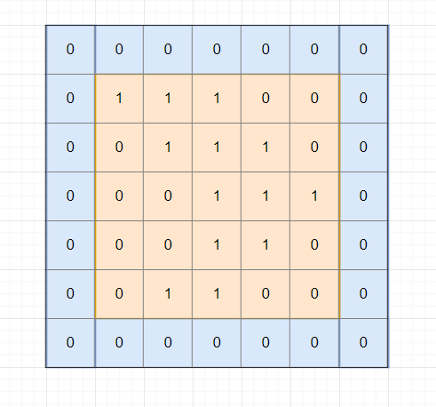
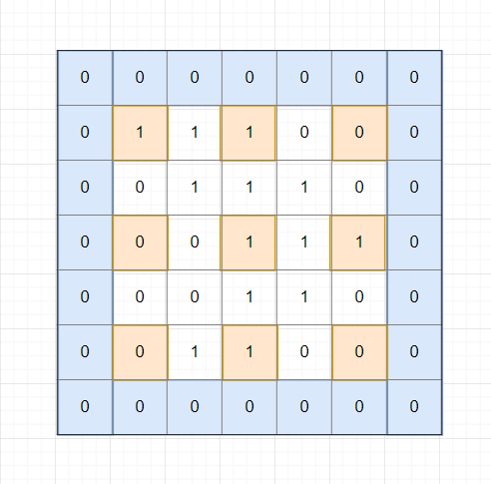
CONVOLUTIONAL LAYER
Stride
x 1+i∗k,1+j∗k
Stride=1, padding=1
Stride=2, padding=1

Slide 24
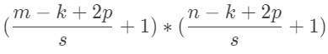
Kích thước của ma trận sau khi thực hiện phép tính convolution với Stride=s và Padding=p

Slide 25
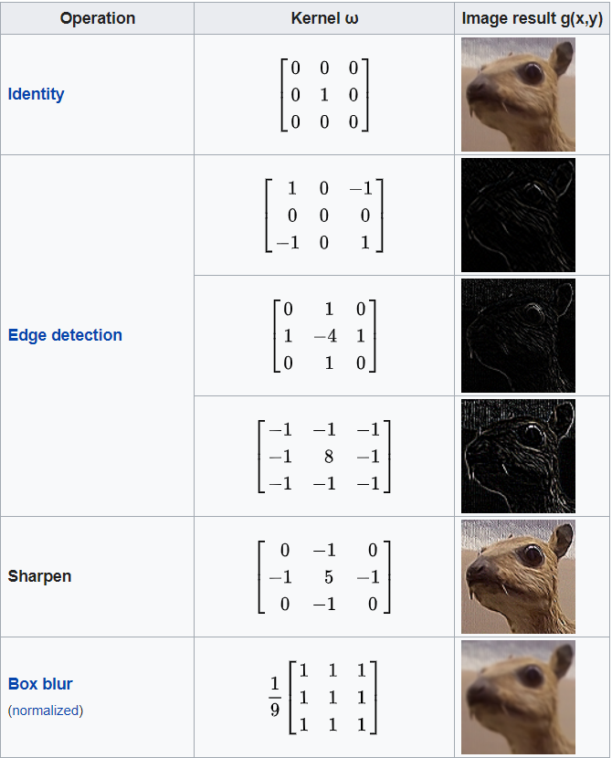
Ý nghĩa của phép tính Convolution

Slide 26

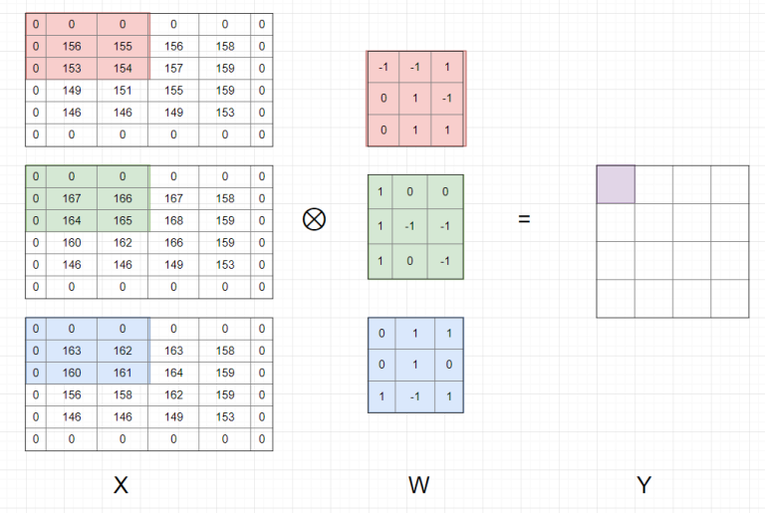
Thực hiện trên ảnh màu
Phép tính convolution trên ảnh màu với k=3.
Tensor X, W 3 chiều được viết dưới dạng 3 matrix.

Slide 27
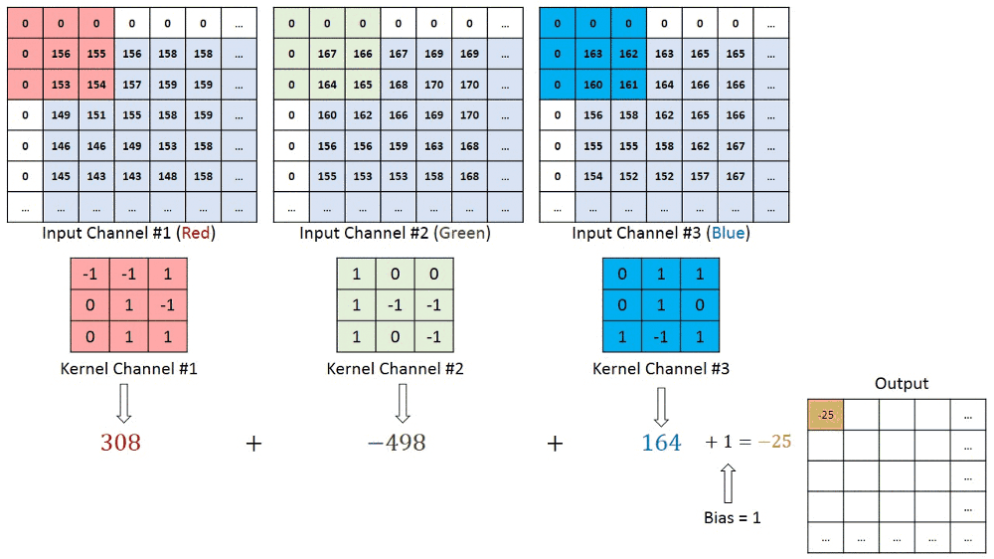
Thực hiện trên ảnh màu

Slide 28
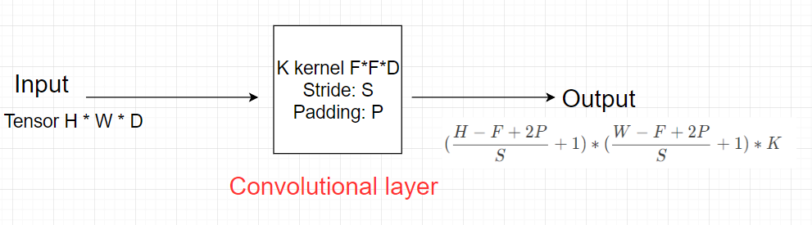
Output của convolutional layer sẽ qua activation function trước khi trở thành input của convolutional layer tiếp theo.
Tổng số parameter trong layer này là K * (F*F*D + 1).

Slide 29
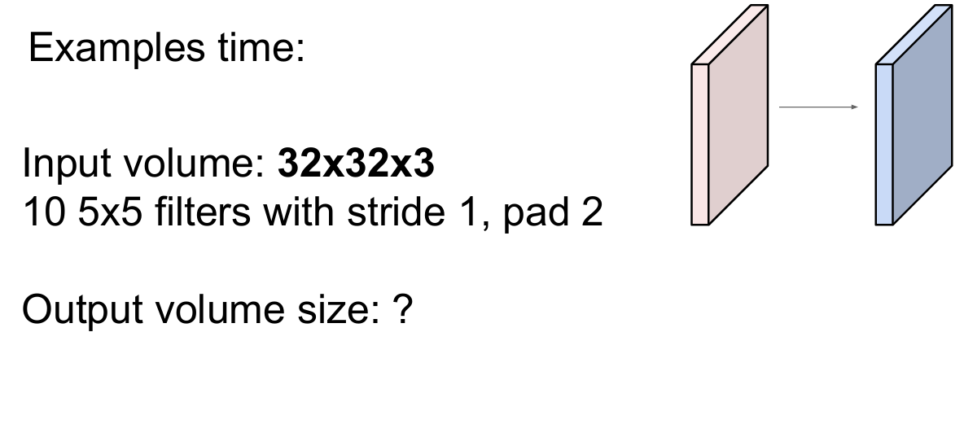

Slide 30
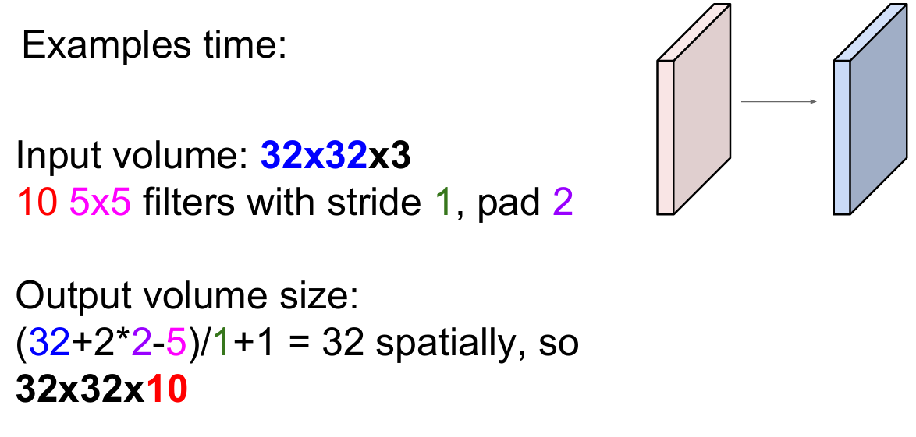

Slide 31
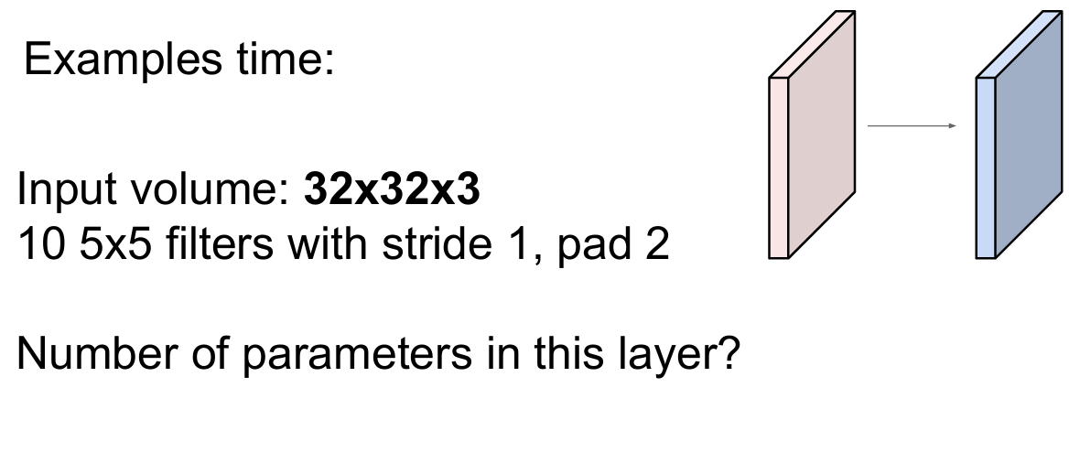

Slide 32
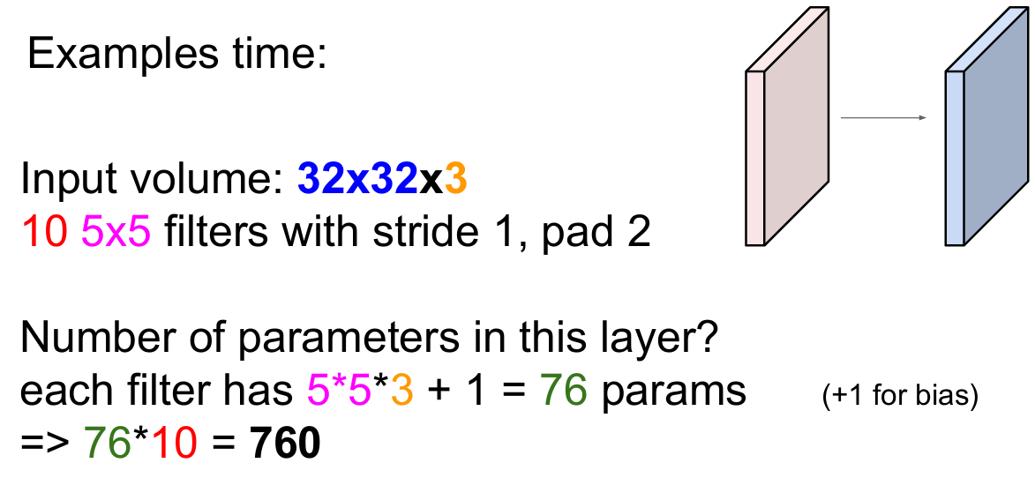

Slide 33

POOLING LAYER
Thực hiện quét tương tự như lớp convolution
Giá trị tính toán là max (max pooling) hoặc avg (avg pooling)
2 loại pooling
Max pooling
Avg pooling

Slide 34


max pooling layer với
size=(3,3), stride=1, padding=0
size=(2,2), stride=2, padding=0
Trong một số model người ta dùng convolutional layer với stride > 1 để giảm kích thước dữ liệu thay cho pooling layer.

Slide 35
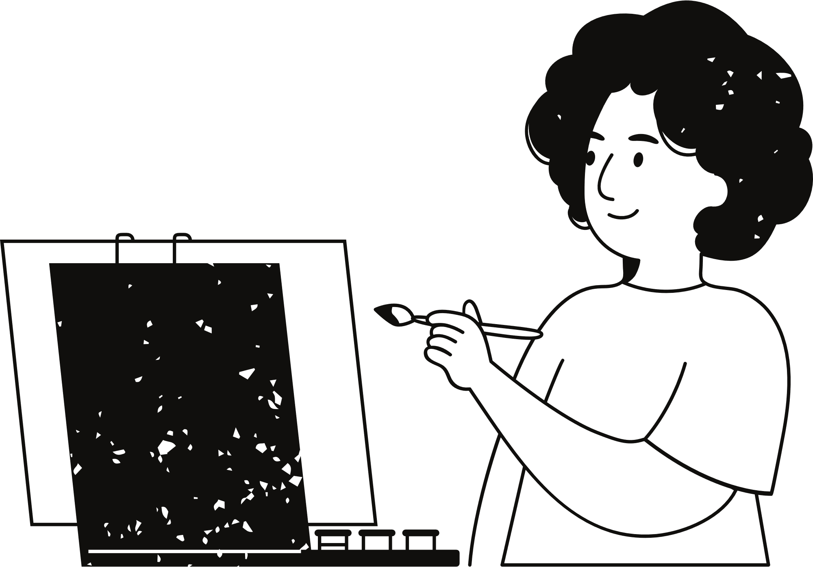
Fully conected
layer

Slide 36
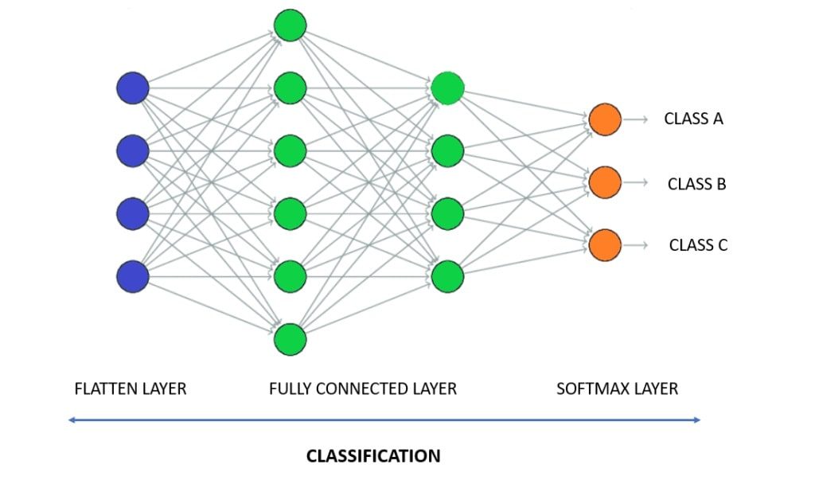
Đặc trưng

Slide 37
3. Các kiến trúc
mạng CNN

Slide 38
Các kiến trúc mạng CNN
01
02
03
04
05
06
ResNet
VGG
GoogleNet
DenseNet
MobileNet
EffcienNet

Slide 39

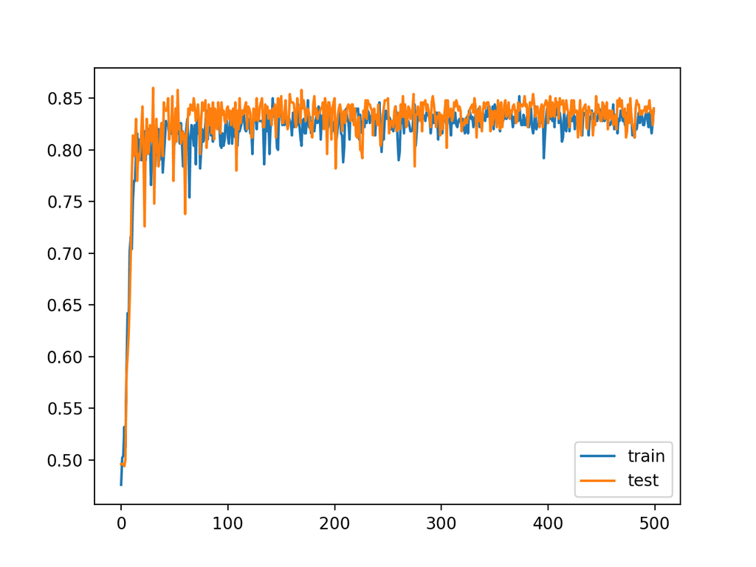
ResNet
Residual neural networks
Giải quyết
Vanishing Gradient

Slide 40
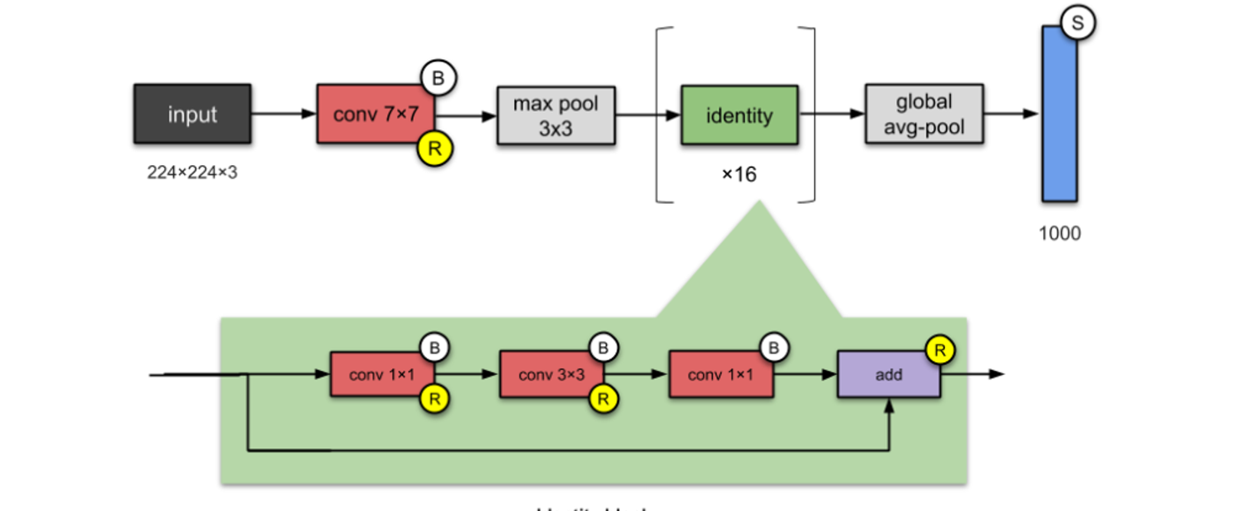
Kiến trúc mạng ResNet

Slide 41
Kiến trúc mạng ResNet
Skip connection

Slide 42
Thực hiện
huấn luyện

Slide 43
Thank you very much!
www.reallygreatsite.com

